Slide 1
Thứ sáu ngày 2 tháng 12 năm 2024
Toán:
Tiết 63: Luyện tập chung (Tiết 2)

Slide 3
non
việc
Ong
học
Ong Non đang đi tìm những bông hoa để hút mật. Nhưng chú ONG NON muốn hút được mật hoa thì phải trả lời đúng các câu hỏi. Em hãy giúp Ong Non hút được thật nhiều mật hoa nhé!
c

Slide 4
100 – 25 =?
A. 65
B. 75
C. 85
D. 95

Slide 5
100 – 20 = ?
A. 80
B. 40
C. 20
D. 30

Slide 6
22 + 33 = ?
A. 90
B. 88
C. 100
D. 55

Slide 7
79 + 21 = ?
A. 80
B. 90
C. 100
D. 99

Slide 8
LUYỆN TẬP THỰC HÀNH

Slide 9
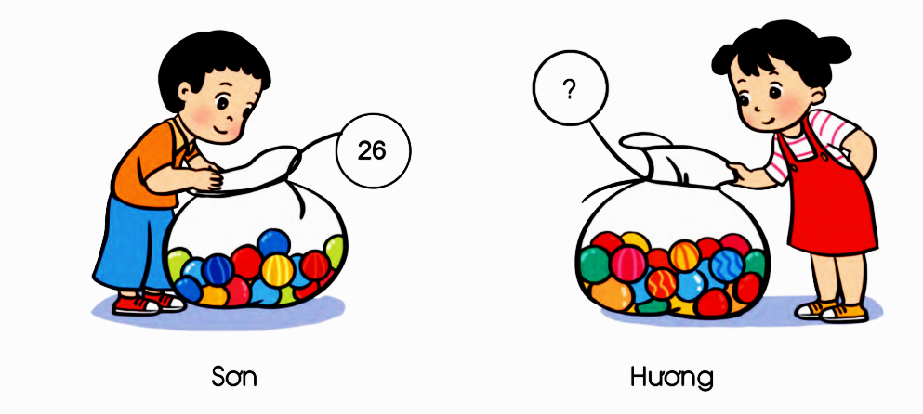
Tính
Sơn có 26 quả bóng, Hương có nhiều hơn Sơn 14 quả. Hỏi Hương có bao nhiêu quả bóng?
4
Tóm tắt:
Sơn có : 26 quả bóng
Hương nhiều hơn Sơn: 14 quả bóng
Hương : ? quả bóng
Bài giải:
Hương có số quả bóng là:
26 + 14 = 40 (quả)
Đáp số: 40 quả bóng

Slide 10
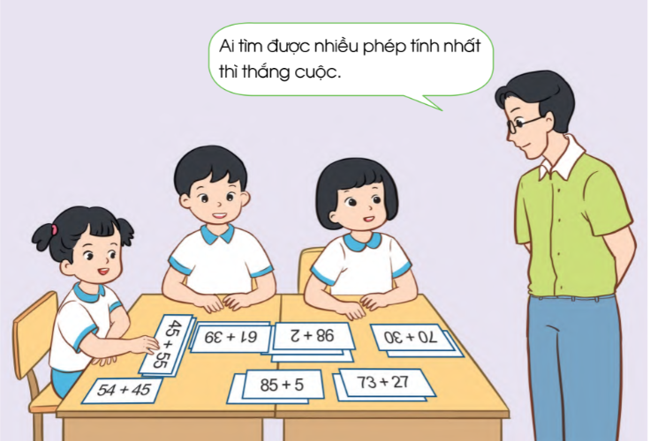
Tính
5
Trò chơi: “Tìm phép cộng có kết quả bằng 100”

Slide 11
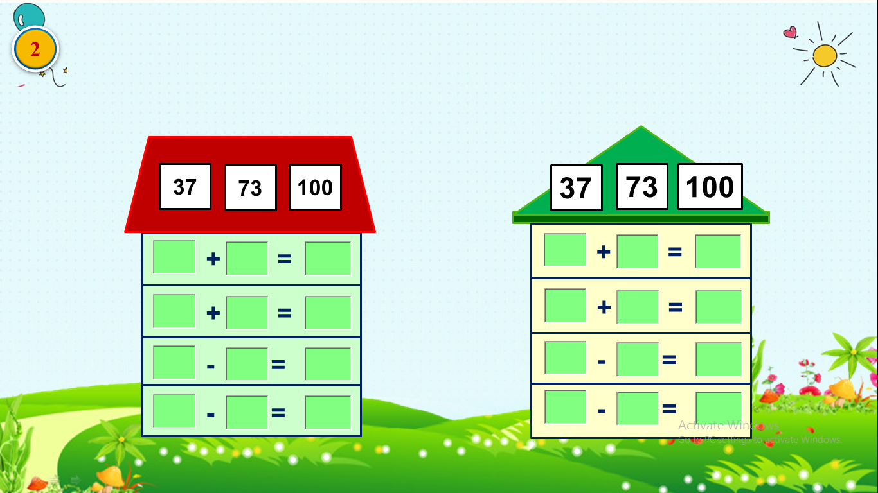

Slide 12
Xin kính chúc quý thầy cô sức khỏe.
Cảm ơn các thầy cô đã lắng nghe !

